Slide 1
Evropské a národní dotační programy

Slide 2
Představení služby
Dotační poradna
konzultace Vašich projektových záměrů
zdarma pro členské obce
Dotační servis
zpracování a podání žádosti o dotaci
zpracování a dohlédnutí na správnost dokumentů
realizace výběrového/zadávacího řízení
dohled nad projektem po celou dobu realizace i po dobu udržitelnosti
komunikace s poskytovatelem dotace
ukončení projektu po faktické i administrativní stránce

Slide 3
Obsah prezentace
Integrovaný regionální operační program (IROP)
Aktuální výzvy: sociální bydlení a sociální služby, cyklostezky, chodníky, základní školy
Plánované výzvy: veřejná prostranství, kulturní památky, cestovní ruch
Operační program Životní prostředí (OPŽP)
Aktuální výzvy: gastro provozy, obnovitelné zdroje, propustné povrchy, kanalizace, ČOV, odpady
Plánované výzvy: rybníky a tůně, sídelní zeleň, komplexní energetické úspory veřejných budov
Národní výzvy
Státní fond Životního prostředí (SFŽP)
Státní fond dopravní infrastruktury (SFDI)
Ministerstvo pro místní rozvoj (MMR)

Slide 5
IROP – Sociální bydlení
Identifikace výzvy: výzva č. 26 s příjmem do 29.8.2023 - k 7.11. naplněno 15,4 % alokace
Výše dotace: 85 % ze způsobilých výdajů
Způsobilé výdaje:
výstavba nových sociálních bytů a společných prostor
rekonstrukce stávajících prostor a úprava na sociální byty vč. společných prostor
pořízení základního vybavení bytu (nábytek, kuchyňská linka, …)
Základní podmínky:
zajištění bezbariérovosti budovy
ubytování min. jedné z cílových skupin (senioři, osoby s nedostatečným příjmem)
zajištění sociální práce nájemníkům bytů
umístění bytu v lokalitě s dostupným občanským vybavením

Slide 6
IROP – Sociální služby (ITI)
Identifikace výzvy: výzva č. 30 s příjmem do 31.12.2027
Výše dotace: 85 % ze způsobilých výdajů
Způsobilé výdaje:
vybudování/pořízení nových kapacit pro poskytování sociálních služeb
zkvalitnění materiálně technické základny stávajících služeb
nákup vozidla pro sociální služby (na alternativní paliva)
Základní podmínky:
soulad se zákonem č. 108/2006 Sb., o sociálních službách, ve znění pozdějších předpisů
souhlasné stanovisko Jihlavské aglomerace (ITI JA – výzva č. 3)
vydaný a platný pověřovací akt (poskytovatel SOHZ)

Slide 7
IROP – Cyklistická doprava
Identifikace výzvy: výzva č. 36 s příjmem do 27.9.2023 - k 7.11. naplněno 10,4 % alokace
Výše dotace: 85 % ze způsobilých výdajů
Typy projektů:
A: cyklostezky k dopravě do zaměstnání, školy a za službami, vč. doprovodné infrastruktury
B: cyklostezky na hlavních trasách cyklistické dopravy v ČR, vč. doprovodné infrastruktury
C: doprovodná infrastruktura na cyklostezkách s intenzitou dopravy více než 440 cyklistů/den
Způsobilé výdaje:
rekonstrukce/výstavba cyklostezek se společným/odděleným provozem, jízdní pruhy
podchody, lávky, propustky, mosty, zdi, přejezdy a přechody, zábradlí
doprovodná infrastruktura (stojany a boxy na kola, přístřešky, lavičky, ...)
zajištění bezbariérovosti

Slide 8
IROP – Cyklistická doprava
Základní podmínky:
soulad s dopravně-strategickým dokumentem obce a Dopravní politikou ČR
realizace probíhá v městské oblasti nebo zajišťuje přestup na veřejnou dopravu
Projekt typu A je zaměřen na cyklostezku, která:
svádí cyklistický provoz z komunikace s intenzitou vyšší než 3000 vozidel/den
je navržena k zajištění obsluhy území obcí s celkem více než 500 pracovními místy nebo 4000 obyvateli
je navržena s přímým napojením na stávající cyklostezku, se kterou dohromady zajišťuje obsluhu území obcí s celkem více než 750 pracovními místy nebo 6000 obyvateli.

Slide 9
IROP – Chodníky
Identifikace výzvy: výzva č. 41 s příjmem do 6.10.2023 - k 7.11. naplněno 7,4 % alokace
Výše dotace: 85 % ze způsobilých výdajů
Typy projektů:
A: chodníky v trase nebo v křížení komunikace s intenzitou dopravy více než 1000 vozidel/den
B: zvyšování bezpečnosti dopravy vč. instalace bezpečnostních prvků v nehodových lokalitách
Způsobilé výdaje:
rekonstrukce/výstavba chodníků se společným/odděleným provozem
podchody, lávky, propustky, mosty, zdi, přechody, zábradlí, osvětlení
nástupiště zastávek veřejné dopravy včetně bezbariérového propojení nástupišť
zajištění bezbariérovosti

Slide 10
IROP – Chodníky
Základní podmínky:
soulad s dopravně-strategickým dokumentem obce a Dopravní politikou ČR
zpracování auditu bezpečnosti a bezpečnostní inspekce pozemní komunikace
realizace probíhá v městské oblasti nebo zajišťuje přestup na veřejnou dopravu

Slide 11
IROP – Základní školy
Identifikace výzvy: výzva č. 24 – opětovné vyhlášení do konce listopadu
Výše dotace: 80 % ze způsobilých výdajů
Způsobilé výdaje:
výstavba/rekonstrukce odborných učeben ve vazbě na klíčové kompetence
výstavba/rekonstrukce odborných kabinetů, školních družin a klubů
pořízení základního vybavení učeben (nábytek, technologie, …)
Základní podmínky:
soulad projektu s příslušným MAP
vazba projektu na klíčové kompetence
zajištění bezbariérovosti výstupů projektu vč. bezbariérové toalety

Slide 12
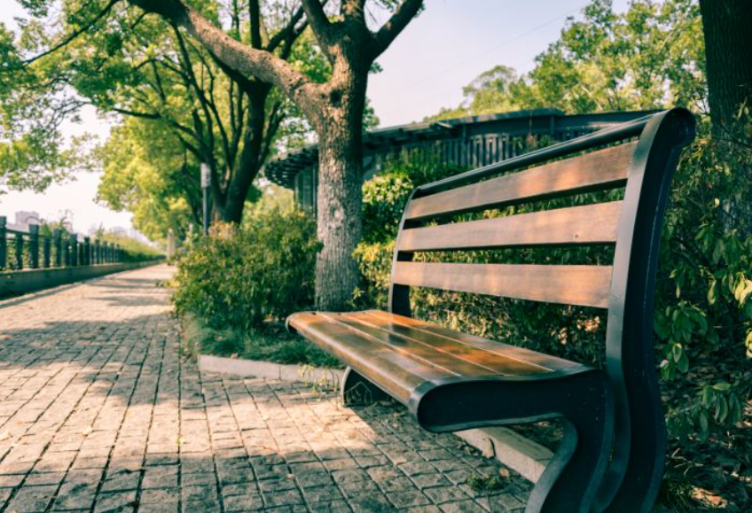
IROP – Veřejná prostranství
Plánovaná výzva: výzva č. 64 s příjmem od 20.12.2022
Výše dotace: 80 - 90 % ze způsobilých výdajů
Způsobilé výdaje:
zelená složka – zeleň, vegetace, parky, pořízení a výsadba stromů, …
modrá složka – propustné povrchy, akumulační nádrže, průlehy, …
mobiliář – lavičky, přístřešky, …
Základní podmínky:
realizace ve veřejném prostranství (hřbitovy, náměstí, návsi, …)
projednání s veřejností
zpracování strategického územního dokumentu
kladné stanovisko AOPK

Slide 13
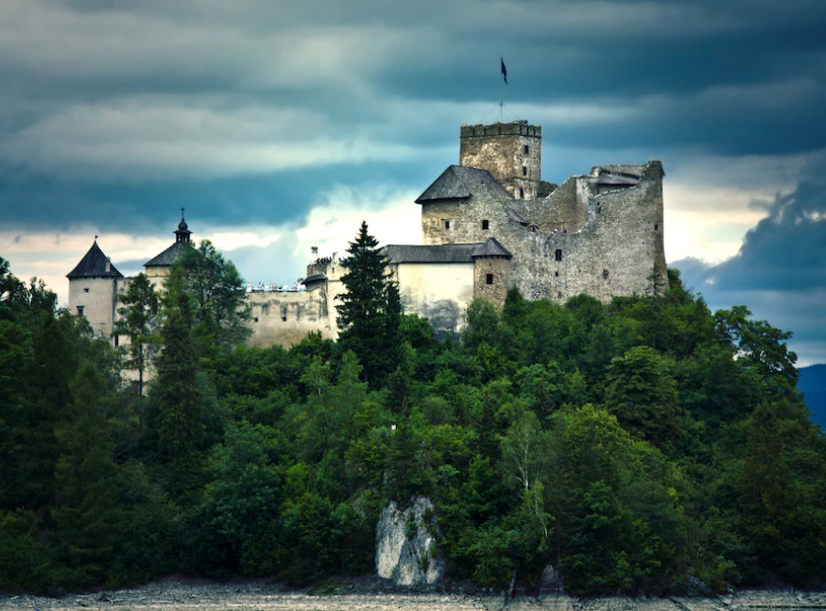
IROP – Kulturní památky
Plánovaná výzva: výzva č. 52 s vyhlášením Q1/2023
Výše dotace: 80 - 90 % ze způsobilých výdajů
Způsobilé výdaje:
revitalizace památek
rekonstrukce návštěvnických center při památkách
parkoviště a parky u památek
expozice, depozitáře
Základní podmínky:
zapsání památky v příslušném seznamu kulturních památek
zpřístupnění památky veřejnosti

Slide 14
IROP – Cestovní ruch
Plánovaná výzva: výzva č. 82 s vyhlášením Q1/2023
Výše dotace: 80 - 90 % ze způsobilých výdajů
Způsobilé výdaje:
budování a rekonstrukce turistických tras a naučných stezek
budování a rekonstrukce turistických informačních center
parkoviště u atraktivit cestovního ruchu
budování a rekonstrukce doprovodné infrastruktury jako odpočívadla, sociální zařízení, …
Základní podmínky:
spolupráce s Klubem českých turistů při značení tras
zanesení záměru ve strategickém dokumentu obce

Slide 15
IROP – Další plánované výzvy
Sociální bydlení a sociální služby
výzva č. 38 (ITI) – bydlení - vyhlášeno
výzva č. 49 (MAS) – služby
Doprava
výzva č. 53/66 (ITI) – chodníky/cyklo
výzva č. 60 (MAS)
Vzdělávání
výzva č. 37 (ITI)
výzva č. 48 (MAS)
Veřejná prostranství
výzva č. 73 (MAS)
výzva č. 77 (ITI)
Kulturní památky:
výzva č. 62 (ITI)
výzva č. 70 (MAS)
Cestovní ruch:
výzva č. 86 (MAS)
výzva č. 90 (ITI)

Slide 16
Operační program Životní prostředí 2021-2027

Slide 17
OPŽP – Energetické úspory (gastro)
Identifikace výzvy: výzva č. 8 s příjmem do 31.5.2023 - ke 4.11. naplněno 9 % alokace
Výše dotace: 50 % ze způsobilých výdajů
Způsobilé výdaje:
snížení energetické náročnosti/zvýšení energetické účinnosti gastro provozů
snížení energetické náročnosti/zvýšení energetické účinnosti provozu prádelen
snížení energetické náročnosti/zvýšení energetické účinnosti u dalších zařízení
Základní podmínky:
realizace pouze na veřejných budovách
realizací musí dojít k min. úspoře 30 % primární energie z neobnovitelných zdrojů
pořizované spotřebiče musí splňovat nejvyšší dostupnou energetickou třídu
musí být zajištěno zavedení energetického managementu

Slide 18
OPŽP – Obnovitelné zdroje energie
Identifikace výzvy: výzva č. 11 s příjmem do 31.5.2023 - ke 4.11. naplněny 4 % alokace
Výše dotace: prostřednictvím jednotkových nákladů dle zvolených opatření
Způsobilé výdaje:
výměna zdroje vytápění využívajícího FP/EE za tepelné čerpadlo nebo kotel na biomasu
instalace solárně-termických a fotovoltaických systémů
zajištění dodávek systémové energie do veřejné infrastruktury (VHI, kompostárny)
Základní podmínky:
pro obce s více než 3000 obyvateli
realizací musí dojít k min. úspoře 30 % primární energie z neobnovitelných zdrojů
pouze výrobny s případným jedním předávacím místem do přenosové / distribuční soustavy
pouze výrobny umístěné na střešní konstrukci nebo na obvodové zdi budovy

Slide 19
OPŽP – Nakládání se srážkovými vodami
Identifikace výzvy: výzva č. 19 s příjmem do 31.10.2023 - ke 4.11. naplněno 6 % alokace
Výše dotace: 85–100 % způsobilých výdajů dle zvolených opatření (30 % budování PP)
Způsobilé výdaje:
zakládání povodňových parků
obnova/ výstavba ochranných nádrží (suchých či retenčních nádrží, poldrů)
propustné povrchy – budování nebo výměna
systémy modrozelené infrastruktury
Základní podmínky:
projekt obsahuje předčištění srážkových vod a bezpečnostní přeliv
v případě vsaku projekt obsahuje geologické posouzení
projekt je realizován v zástavbě nekomerčního charakteru
součinitel odtoku každého z nových propustných povrchů musí být do 0,5 včetně

Slide 20
OPŽP – Kanalizace a ČOV
Identifikace výzvy: výzva č. 2 s příjmem do 28.2.2023 - ke 4.11. naplněno 46 % alokace
Výše dotace: 70 % způsobilých výdajů
Způsobilé výdaje:
výstavba ČOV za účelem čištění odpadních vod od stávajících obyvatel
dobudování nebo výstavba oddílné kanalizace ke stávající zástavbě
demolice a následná úprava veřejné komunikace provedená v nezbytném rozsahu
vynucené přeložky inženýrských sítí v nezbytném rozsahu
Základní podmínky:
nelze podpořit zasíťování nezastavených pozemků
nelze podpořit rekonstrukci či náhradu stávající kanalizace
požadavek na plnou projektovou přípravu – podepsaná smlouva o dílo

Slide 21
OPŽP – Odpady
Identifikace výzvy: výzva č. 4 s příjmem do 31.12.2023 - ke 4.11. naplněno 178 % alokace
Výše dotace: 50-85 % způsobilých výdajů dle zvolených opatření
Způsobilé výdaje:
výstavba a modernizace sběrných dvorů
systémy pro separaci/oddělený sběr a svoz – sběrné nádoby
doplňkově též: domácí kompostéry, znovupoužitelné nádobí, štěpkovač
Základní podmínky:
součástí projektu je analýza potenciálu produkce odpadů
minimální způsobilé výdaje 500 000 Kč bez DPH

Slide 22
OPŽP – Rybníky a tůně
Identifikace výzvy: plánované výzvy AOPK s vyhlášením Q1/2023
Výše dotace: 60 - 100 % ze způsobilých výdajů dle zvolených opatření
Způsobilé výdaje:
vytváření a obnova tůní (mokřadů)
vytváření a obnova malých vodních nádrží (MVN) nesloužících k chovu ryb
revitalizace a renaturace vodních toků a niv
Základní podmínky:
pro projekty s celkovými náklady do 5 000 000 Kč
projekt výstavby/ obnovy MVN nemá za cíl pouze hydrologické funkce (např. retenční)
výstavba MVN je realizována na pozemcích ekologicky výrazně degradovaných
projekt omezuje kácení dřevin a použití prvků neblízkých přírodě

Slide 23
OPŽP – Sídelní zeleň
Identifikace výzvy: plánované výzvy AOPK s vyhlášením Q1/2023
Výše dotace: 85 % ze způsobilých výdajů
Způsobilé výdaje:
zakládání a obnova ploch a prvků veřejné zeleně (parků, zahrad, sadů, uličních stromořadí, alejí, lesoparků, remízů, průlehů, ...)
zlepšení jejich funkčního stavu včetně dokončovací a rozvojové péče
Základní podmínky:
pro projekty s celkovými náklady do 5 000 000 Kč
v rámci realizace budou vysazovány stanovištně vhodné dřeviny
nedochází k negativnímu ovlivnění stávajících ponechaných dřevin
důvody kácení dřevin budou podloženy dendrologickým průzkumem

Slide 24
OPŽP – Komplexní úpravy veřejných budov
Výše dotace: prostřednictvím jednotkových nákladů dle zvolených opatření
Způsobilé výdaje:
stavební úpravy vedoucí ke zlepšení tepelně technických vlastností budovy - zateplení
systémy využívající odpadní teplo
systémy nuceného větrání s rekuperací odpadního tepla
rekonstrukce otopné soustavy
vnitřní osvětlení, vnější stínící prvky, akustika, rozvody šedé vody v budovách
Základní podmínky:
budova musí po realizaci plnit závazné parametry energetické náročnosti budov
realizací musí dojít k min. úspoře 30 % primární energie z neobnovitelných zdrojů
po realizaci nesmí být pro vytápění /přípravu vody využívána tuhá fosilní paliva
realizace pouze na veřejných budovách

Slide 26
SFŽP – RES+
Identifikace výzvy: výzva č. 3/2022 s příjmem do 15.3.2023
Výše dotace: až 75 % ze způsobilých výdajů
Způsobilé výdaje:
instalace nových fotovoltaických elektráren s instalovaným výkonem do 1 MWp
systémy bateriové akumulace vyrobené elektřiny
vynucené investice do rekonstrukcí střech a elektroinstalace v budovách
zavedení energetického managementu
Základní podmínky:
pro obce s méně než 3000 obyvateli
lze instalovat na obecních budovách vč. přístřešků na automobily nebo skladování
v dotčených objektech musí být spotřebováno alespoň 80 % vyrobené elektřiny

Slide 27
SFDI – chodníky, cyklostezky
Identifikace výzvy: plánované výzvy s vyhlášením Q2/2023
Výše dotace: až 85 % ze způsobilých výdajů
Způsobilé výdaje:
výstavba, rekonstrukce a úpravy chodníků
výstavba, rekonstrukce nebo bezbariérové úpravy nástupišť podél autobusových zastávek
výstavba, rekonstrukce nebo úprava vlastních autobusových zálivů
výstavba nebo oprava cyklistické stezky nebo zřizování jízdních pruhů pro cyklisty
Základní podmínky:
realizace u silnic I., II., III. třídy nebo místních komunikací v NRPM
bodovací kritéria – intenzita vozidel/chodců/cyklistů, délka nové trasy, nehodovost, napojení na občanskou vybavenost, audit bezpečnosti*, ekonomická náročnost

Slide 28
MMR – Podpora rozvoje regionů 2023
Identifikace výzvy: plánované výzvy s vyhlášením 12/2022 – 01/2023
Výše dotace: 50 - 80 % ze způsobilých výdajů
Oblasti podpory:
podpora obnovy místních komunikací
rekonstrukce a přestavba veřejných budov
sdílené vybavení komunální technikou
Základní změny:
upravená hodnotící kritéria:
rozsah a stupeň poškození komunikace dle AGIS
připravenost projektu (stavební povolení)
zanesení projektového záměru do Informačního systému projektových záměrů

Slide 29
Kontaktujte nás...
Dotační poradna:
dotace@smscr.cz
Dotační servis:
Ing. Tereza Urbánková – tereza.urbankova@sms-sluzby.cz, 770 600 685
Webové stránky:
www.sms-sluzby.cz

